Slide 1

Ben Gurion University
School of Electrical and Computer Engineering
הכנה לפרויקט הנדסי תשפ"א
פרויקט הנדסי
בית הספר להנדסת חשמל ומחשבים
תשפ"א (2021)

Slide 2
Ben Gurion University
School of Electrical and Computer Engineering
הכנה לפרויקט הנדסי תשפ"א
מטרת המפגש:
הצגת היעדים האקדמיים והטכניים
בניהול הפרויקט.
הנוסח המלא והקובע נמצא בנוהל הפרויקטים.

Slide 3
Ben Gurion University
School of Electrical and Computer Engineering
הכנה לפרויקט הנדסי תשפ"א
2% אחוז מהסטודנטים הטובים ביותר בארץ מגיעים ללמוד אצלנו במחלקה.
הפרויקט ההנדסי הוא אחד מאבני הדרך המרכזיות בתהליך ההסמכה של קבוצת עילית זו כמהנדסים.

Slide 4
Ben Gurion University
School of Electrical and Computer Engineering
הכנה לפרויקט הנדסי תשפ"א
הפרויקט הנדסי הוא גולת הכותרת של הלימודים לתואר מהנדס
ראיון עבודה.
המשך לימודים.
"מסדר" את הידע שנרכש בקורסים ובמעבדות.

Slide 5
Ben Gurion University
School of Electrical and Computer Engineering
הכנה לפרויקט הנדסי תשפ"א
מטרת הפרויקט ההנדסי
להכין אתכם לעולם האמיתי
חיפוש פרויקט – מציאת עבודה
התמודדות עם חומר חדש לימוד עצמי
יוזמה, יצירתיות ומקוריות הם שם המשחק
עמידה בלוחות זמנים וניהול תקציב
עבודת צוות

Slide 6
Ben Gurion University
School of Electrical and Computer Engineering
הגדרת בעלי תפקידים בפרויקט
פרופ' שלומי ארנון – יו"ר ועדת פרויקטים, אחראי אקדמי על קורס פרויקט הנדסי של בית הספר.
ד"ר ניב גלבוע – אחראי אקדמי פרויקטי גמר הנדסת תקשורת.
מר יהוא ספיר - מהנדס הפרויקטים.
גב' שרית אלמקיס – מזכירת פרויקטים.
מנחה ראשי - אחראי אקדמי על הגדרה, הכוונה ובקרה של ביצוע הפרויקט בהתאם לנוהלי האוניברסיטה והמלצות על ציונים.
מנחה שני - עוזרים בהנחיה.
ועדת הפרויקטים מגדירה: נהלים, מדיניות מתן ציונים, ערעורים, וכדומה.

Slide 7
Ben Gurion University
School of Electrical and Computer Engineering
רישום מוקדם באתר הפרויקטים
מטרת הרישום המוקדם - לאפשר הכנה לפרויקט בקיץ:
    סקר ספרות.
    בדיקות, סימולציות מקדימות.
    הכנת תכנון ותכנית עבודה.
הרישום המוקדם לפרויקט באתר מחייב את הסטודנט ואת המנחה:
    דינו כדין חתימה על הסכם בין המנחה לסטודנט לביצוע הפרויקט.
    לאחר הרישום, אין אפשרות לעבור פרויקט.

Slide 8
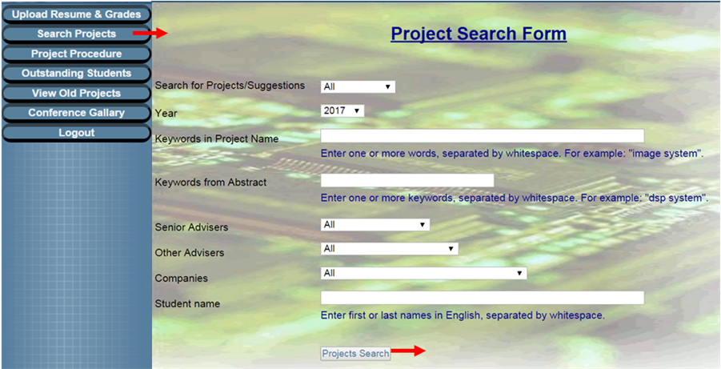
Ben Gurion University
School of Electrical and Computer Engineering
שנה ג' חיפוש פרויקט

Slide 9
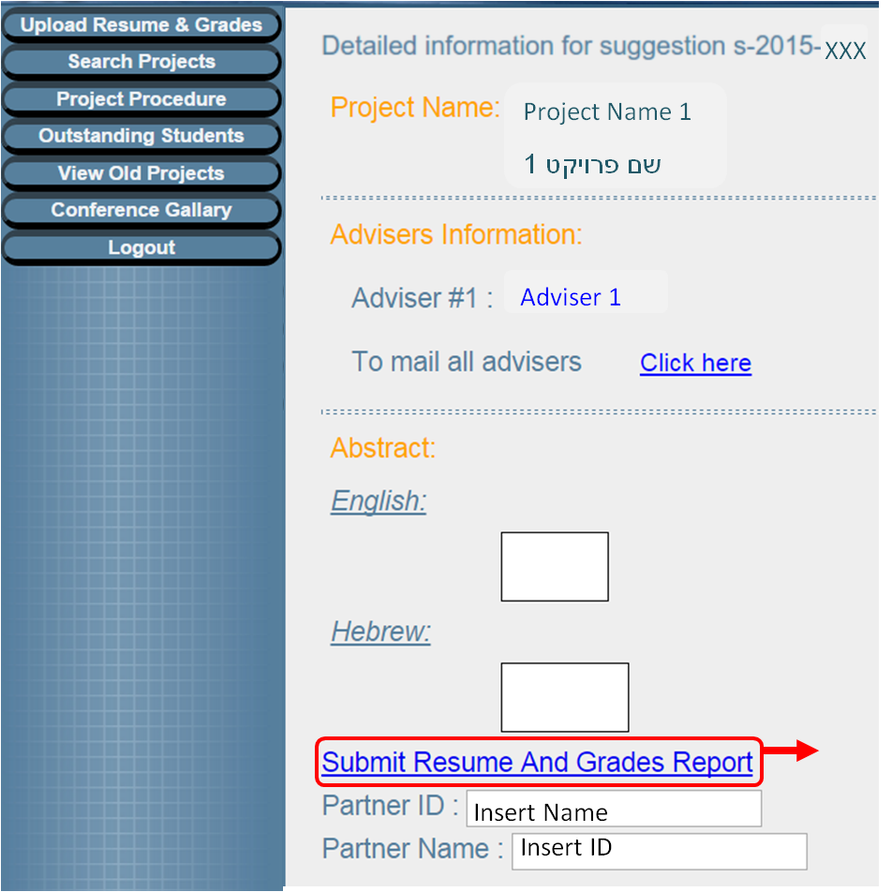
Ben Gurion University
School of Electrical and Computer Engineering
שנה ג' הגשת מועמדות לפרויקט

Slide 10
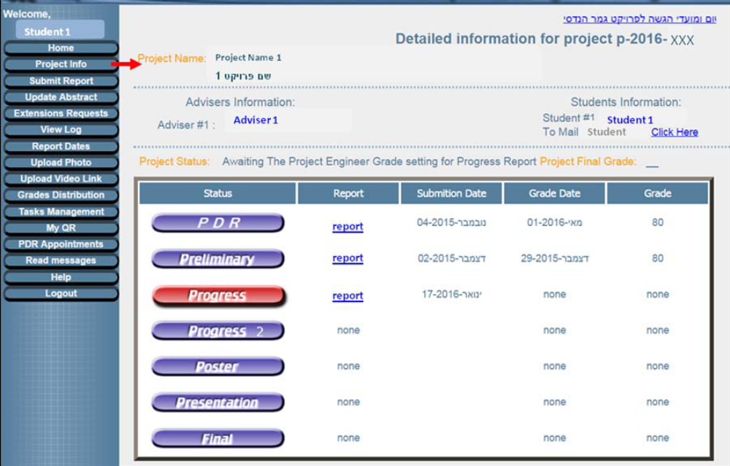
Ben Gurion University
School of Electrical and Computer Engineering
שנה ד' – פרטי הפרויקט

Slide 11
Ben Gurion University
School of Electrical and Computer Engineering
רישום באתר הרישום לקורסים
יש להירשם באתר הרישום לקורסים, לקורסים הבאים:
    לתלמידי הנדסת חשמל ומחשבים והנדסת מחשבים :
    פרויקט הנדסי 1 בסמסטר א'.
    פרויקט הנדסי 2 בסמסטר ב'.
    לתלמידי הנדסת מערכות תקשורת:
    פרויקט הנדסי א' בסמסטר א'.
    פרויקט הנדסי ב' בסמסטר ב'.
    יש לוודא מספרי קורסים עם הרכזות בפקולטה
    לא יפתח פרויקט הנדסי 1 בסמסטר ב'

Slide 12
Ben Gurion University
School of Electrical and Computer Engineering
פרויקטים בחסות התעשייה
    מנחה טכני מהתעשייה (מינימום מהנדס עם 5 שנות ניסיון).
    מנחה אקדמי שיקבע ע"י ועדת הפרויקטים.
    באחריות הסטודנט לתאם על בסיס קבוע פעם בשבועיים שיחות התקדמות ביחד עם המנחה האקדמי והמנחה מהתעשייה.
    סטודנט שעושה פרויקט בחסות גוף תומך כלשהו לא יכול להתחיל לעבוד בחברה אחרת מיום הרישום לפרויקט ועד ליום סיום הפרויקט.

Slide 13
Ben Gurion University
School of Electrical and Computer Engineering
תנאי רישום
הרישום המוקדם באתר הפרויקטים הינו על תנאי:
    רק סטודנטים שנרשמו לקורס פרויקט הנדסי 1 עד סוף תקופת השינויים של סמסטר א' יורשו להמשיך את הפרויקט.
    אחרים, יורדו מהאתר ויידרשו להפסיק את עבודתם בפרויקט.
דרישות קדם לפרויקט הנדסי 1: .... 116 נק"ז, אנגלית, כל קורסי החובה.
ציון עובר בפרויקט הנדסי 1: ......... מעבר PDR , דו"ח מכין ויזמות טכנולוגית.
דרישות קדם לפרויקט הנדסי 2: .... ציון עובר בפרויקט הנדסי 1
ציון עובר בכל שלב: ..................... 65
ציון נכשל (מתחת ל 65) באחד מהמטלות דינו כנכשל בפרויקט – הפרויקט יופסק מיידית.
הציון הסופי לפרויקט יימסר לפקולטה עד סוף ספטמבר.
אין אפשרות לערער על ציון שנמסר לפקולטה.

Slide 14
Ben Gurion University
School of Electrical and Computer Engineering
מהות ויעדים
מהות הפרויקט
תחומים: מחקר ופיתוח חומרה, תכנה, אלגוריתמים מוצרים.
פתרון בעיה ספציפית, בד"כ מערכתית, בתנאים דומים לעבודתו של מהנדס בתעשייה עתירת ידע או במכון מחקר בתפקיד של ראש צוות.
יעדים
היקף ועומק אקדמי, חקר מקורות, הזדמנות ליוזמה אישית ומקוריות.
עמידה בלו"ז – יש להגדיר אבני דרך למשך 15 חודשים ולעמוד בהם.
עמידה בתקציב – לדוגמה משכורת ראש צוות בתעשייה 15X15,000=225,000 ₪.

Slide 15
Ben Gurion University
School of Electrical and Computer Engineering
קריטריונים לבדיקת דו"ח
כל הדוחות יכתבו בשפה האנגלית בלבד (Word),
כתיבה טכנית ועריכה לשונית נכונה,
שפה ברורה (אנגלית, עברית),
רהיטות בהסברים, תוכן ענייני ובעל משמעות (הבנה),
סדר וארגון של הדו"ח, התייחסות לכל הנושאים הנדרשים,
כתיבת מאמר - יצורף לדו"ח המסכם.
יש להתאים את כל הדרישות לאופי הפרויקט (מחקרי, יישומי) כך שהדוחות יוצגו באופן הכי בהיר.
כל דו"ח צריך להיכתב באופן עצמאי כך שלא יהיה תלוי בקודמיו.
יש לשים דגש בכל הדוחות על החלקים המקוריים שלכם במערכת.
בסיום כל מטלה, על המנחים לתת לסטודנטים משוב על מנת שיוכלו לשפר את ביצועיהם בשלבים הבאים.

Slide 16
Ben Gurion University
School of Electrical and Computer Engineering
תהליך הגשת עבודות
התהליך יתנהל בסדר הבא :
כחודש לפני הגשת המסמך הסטודנט ישלח למנחים במייל טיוטה ראשונית לקבלת הערות (התכתובת בין המנחים לסטודנט תתבצע באמצעות המייל ולא דרך אתר הפרויקטים).
לאחר ביצוע התיקונים הנדרשים באחריות הסטודנטים להגיש באתר בזמן (על פי לוח הזמנים שכתוב באתר) את הנוסח הסופי של המסמך.
עד לאחר שבוע מיום הגשת המסמך באתר המנחים יגישו הערכת הציון.
יו"ר ועדת פרויקטים ומהנדס הפרויקטים ייתנו ציון על פי שיקול דעתם, על בסיס הערכת הציון של המנחה וקריאת הדוחות.
כל שלב בתהליך הזה מותנה בביצוע השלב שקדם לו.

Slide 17
Ben Gurion University
School of Electrical and Computer Engineering
סקר תכנון ראשוני (PDR)
מהו PDR?
  פגישה עם אחראי הפרויקטים למשך 10 דקות.
  רישום לשיחת PDR באמצעות מערכת התורים שבאתר.
  כתיבת דו"ח PDR מפורט ככל האפשר - עד 5 עמודים.
מטרת השיחה
להציג את הפרויקט בפני אחראי הפרויקטים:
    בקיאות בחומר, הגדרת הבעיה ופתרונה.
    הבנת המהות והמשימות,
    בהירות ההגדרות
    יכולת ביטוי.
בסיום השיחה יודיע אחראי הפרויקטים לסטודנט אם הוא יכול להתחיל בפרויקט או שעליו לבצע השלמות ולהגיע לפגישה חוזרת.

Slide 18
Ben Gurion University
School of Electrical and Computer Engineering
סקר תכנון ראשוני (PDR)
תכולת דו"חPDR
תקציר (Abstract) באנגלית ותקציר בעברית
    צריך להיות ענייני ובלתי תלוי, יש להקפיד על כתיבה פורמאלית (תוכן, שפה ואטרקטיביות).
    תכולה:
      רקע קצר מאוד,
      צורך,
      מטרות,
      החידוש,
      השיטה המוצעת לפתרון הבעיה,
      מילות מפתח.

Slide 19
Ben Gurion University
School of Electrical and Computer Engineering
סקר תכנון ראשוני (PDR)
...תכולת דו"חPDR
דף מפרט (Spec Sheet) או הצעת מחקר (Research Proposal) רמת פירוט גבוהה!
זהו הכלי העיקרי להבנת היעדים הסופיים של העבודה. לכן חייב להיות עניני ועצמאי.
"קונה" המערכת מצפה לדעת מה מהות התוצר,
  מה הטכנולוגיה (מתודולוגיה),
  את שלבי המחקר והעבודה,
  אילו יישומים שעשויים להיות לתוצר,
  מה מפרט ביצועים של המערכת: באילו תקנים הוא יעמוד (אזרחי צבאי או רפואי), איך הוא מתחבר לעולם החיצון, מה הקלט ומה הפלט שלו, באיזה קצב יעבוד, אילו משאבים דרושים כדי להפעיל אותו, כיצד הוא יראה, סכמה עקרונית של המערכת.
כל ההגדרות צריכות להיות ניתנות להערכה ולמדידה
כדי לתמוך בבדיקות הסופיות ובהערכת ההצלחה של הפרויקט.
יש לכלול את המפרט הטכני של תוצרי הפרויקט בלבד (ולא חלקים ממקורות קיימים).

Slide 20
Ben Gurion University
School of Electrical and Computer Engineering
סקר תכנון ראשוני (PDR)
...תכולת דו"חPDR
הצעת תכנון רמת פירוט גבוהה!
    הצעת תכנון מפורטת ושקולי התכנון, על פי הגישה שנבחרה לפתרון הבעיה.
    ניתוח הדרך המוצעת.
    סכמה מלבנית של המערכת המוצעת, כולל הסבר מפורט על כל חלק.
אימות התכולה (בדיקות קבלה סופיות)
    הצעה למערך בדיקות סופיות - להבטיח שהתוצר עומד בדרישות המפרט.
    על מערך הבדיקות יש לכלול: תיאור המוצר, תיאור המדידה, המכשור ודיוק
    המדידה הנדרשים, תבחיני הקבלה (ערכי הסף הנדרשים לאישור שהמוצר עומד
    במפרט), תיאור המדידה והאימות.
רשימת מקורות (IEEE)
    סימון המקור (בגוף הדו"ח וברשימה) - מספר בתוך סוגריים ריבועיים [n].
    רשימת המקורות יופיעו על פי סדר הופעתם בדו"ח.
    לכל מקור תהיה התייחסות בדו"ח.

Slide 21
Ben Gurion University
School of Electrical and Computer Engineering
Tasks Management
תכנון לוח הזמנים
בתפריט ראשי באתר הפרויקטים לבחור Tasks Management.
לפני הגשת דו"ח מכין, על הסטודנטים למלא את
ה – Tasks Management ברמת תיאור שבועית,
יש לעדכן אותו במהלך כל הפרויקט,
המנחה ואחראי הפרויקטים מתרשמים מהמשימות שבוצעו דרך אתר הפרויקטים.

Slide 22
Ben Gurion University
School of Electrical and Computer Engineering
דו"ח מכין
מטרת הדו"ח
סיכום מעמיק של עבודת ההכנה והתשתית שנעשתה לפני תחילת עבודת התכנון המפורט.
לתכנן את "מחזור החיים של הפרויקט".
הגדרת מטרת הפרויקט, תכולתו, התוצרים ותכנית עבודה.
להגיע להבנה משותפת עם כל בעלי העניין בפרויקט.

Slide 23
Ben Gurion University
School of Electrical and Computer Engineering
דו"ח מכין
הגדרת מטרת הפרויקט
  מטרות בתחום האקדמי, הטכני, האיכותי או העסקי.
  על כל מטרות הפרויקט לכלול תכונה ומדד להצלחה.
  דוגמאות למטרות הפרויקט:
    הקטנת זמן הפיתוח והוזלה משמעותית במחיר הסופי של המערכת.
    חיסכון ברכיבים אנלוגיים וגמישות בשינויים תכנוניים.
    הנחתת כטב"מ על משטח נע בים? חסר מדד להצלחה למשל בדיוק של עד 1 מ'.

Slide 24
Ben Gurion University
School of Electrical and Computer Engineering
דו"ח מכין
הגדרת תוצרי הפרויקט וגבולותיו
  הגדרה מפורטת של התוצרים עליהם אחראי הסטודנט בפיתוח המוצר
  או במחקר.
  הגדרת גבולות ברורים לפרויקט שיתארו במפורש מה ייכלל
  (ואם צריך גם מה לא ייכלל) בפרויקט, כדי למנוע אי הבנות.
  הגדרת הגבולות באה לתמוך בהצגת תכנון הפרויקט בהמשך.
Project p-2020-xxx
דיאגרמת בלוקים
תוצרי הפרויקט יכולים להיות:
תכנה, כרטיס,
מכשיר, רכיב,
סימולציה, משוואה
או אלגוריתם חדש
Inputs
Outputs
Notes:
הגדרת התכולה והדרישות
הלקוח מעוניין לדעת מה הם ביצועי הכלי, איך הוא מתחבר לעולם החיצון, במה צריכים להזין אותו, מה הפלט שלו, באיזה קצבים יעבוד, אילו משאבים דרושים כדי להפעיל אותו, כיצד הוא יראה, וכדומה. במידה והמערכת נועדה לשימוש צבאי או רפואי, סביר שיש לדרוש שתעמוד בספציפיקציות צבאיות או רפואיות. מכשור שנועד לייצור המוני צריך להיות מתוכנן בהתאם.

Slide 25
Ben Gurion University
School of Electrical and Computer Engineering
דו"ח מכין
סקר ספרות
  קריאת ספרים, מאמרים ועבודות הקשורים לנושא.
  ניתוח והצגת גישות שונות לפתרון הבעיה - יתרונות וחסרונות.
  הדו"ח אינו עבודת תרגום, אין צורך לחזור על פיתוחים מתמטיים שאינם מקוריים, אלא אם הפיתוח דרוש כדי להמחיש את הגישה.
  הסקר יכיל עד 5 עמודים בלבד.
Notes:
הגדרת התכולה והדרישות
הלקוח מעוניין לדעת מה הם ביצועי הכלי, איך הוא מתחבר לעולם החיצון, במה צריכים להזין אותו, מה הפלט שלו, באיזה קצבים יעבוד, אילו משאבים דרושים כדי להפעיל אותו, כיצד הוא יראה, וכדומה. במידה והמערכת נועדה לשימוש צבאי או רפואי, סביר שיש לדרוש שתעמוד בספציפיקציות צבאיות או רפואיות. מכשור שנועד לייצור המוני צריך להיות מתוכנן בהתאם.

Slide 26
Ben Gurion University
School of Electrical and Computer Engineering
דו"ח מכין
תקציר, דף מפרט / הצעת מחקר הצעת תכנון ובדיקות סופיות.
  יש לעדכן לאחר תיקונים מה PDR
  בהצעת תכנון יש להוסיף:
  אילוצי הפרויקט – המגבילים את התקדמותו.
  הנחות הפרויקט – הקשורות בהצעת התכנון, השלכותיהן הפוטנציאליות אם יתברר שהן שגויות.
  סיכונים מוגדרים התחלתיים - זיהוי הסיכונים הידועים בהצעת התכנון ובהנחות ותיאורם. הצעות להתגבר על הסיכונים.
Notes:
הגדרת התכולה והדרישות
הלקוח מעוניין לדעת מה הם ביצועי הכלי, איך הוא מתחבר לעולם החיצון, במה צריכים להזין אותו, מה הפלט שלו, באיזה קצבים יעבוד, אילו משאבים דרושים כדי להפעיל אותו, כיצד הוא יראה, וכדומה. במידה והמערכת נועדה לשימוש צבאי או רפואי, סביר שיש לדרוש שתעמוד בספציפיקציות צבאיות או רפואיות. מכשור שנועד לייצור המוני צריך להיות מתוכנן בהתאם.

Slide 27
Ben Gurion University
School of Electrical and Computer Engineering
דו"ח מכין
לוח זמנים לפרויקט
  תיאור מדויק של הגדרת תפקידים לכל אחד מחברי הצוות של הפרויקט.
  יש לדאוג לאי תלות במשימות בין חברי הצוות .
  תכנון העבודה (הלו"ז) במבנה של Gantt בתוכנת MS Project.
אבני הדרך(milestone list) של לוח הזמנים
  טבלה שמכילה את האירועים העיקריים במחזור החיים של הפרויקט.
  לוח הזמנים יאולץ על ידי אבני הדרך הללו.
  אבן דרך (Milestone): פעילות במהלך מחזור החיים שבסופה חלה "עצירה" ומתבצעת בדיקה וחשיבה באשר לאופן המשך הפרויקט. באבן דרך מופק תוצר מסוים ומועבר תשלום לגורם המפתח (בפרויקטים המבוצעים ע"י גורמי חוץ).
  אבן דרך היא אמצעי שליטה ובקרה מרכזי של ניהול הפרויקט בכלל, ושל תכניות העבודה לשלבים השונים של מחזור החיים, בפרט.
Notes:
ארגון התחלתי של הפרויקט (הגדרת הפעילות)
לקחת בחשבון זמן שרות מילואים ומועדי בחינות.
אבני הדרך(milestone list) של לוח הזמנים
תאריכי הגשת הדוחות יהוו חלק מאבני הדרך.
אומדן עלויות (הערכת תקציב)
אומדן נמוך מדי – יגרור מחסור בתקציב
אומדן מוגזם - ההצעה לא תתקבל.

Slide 28
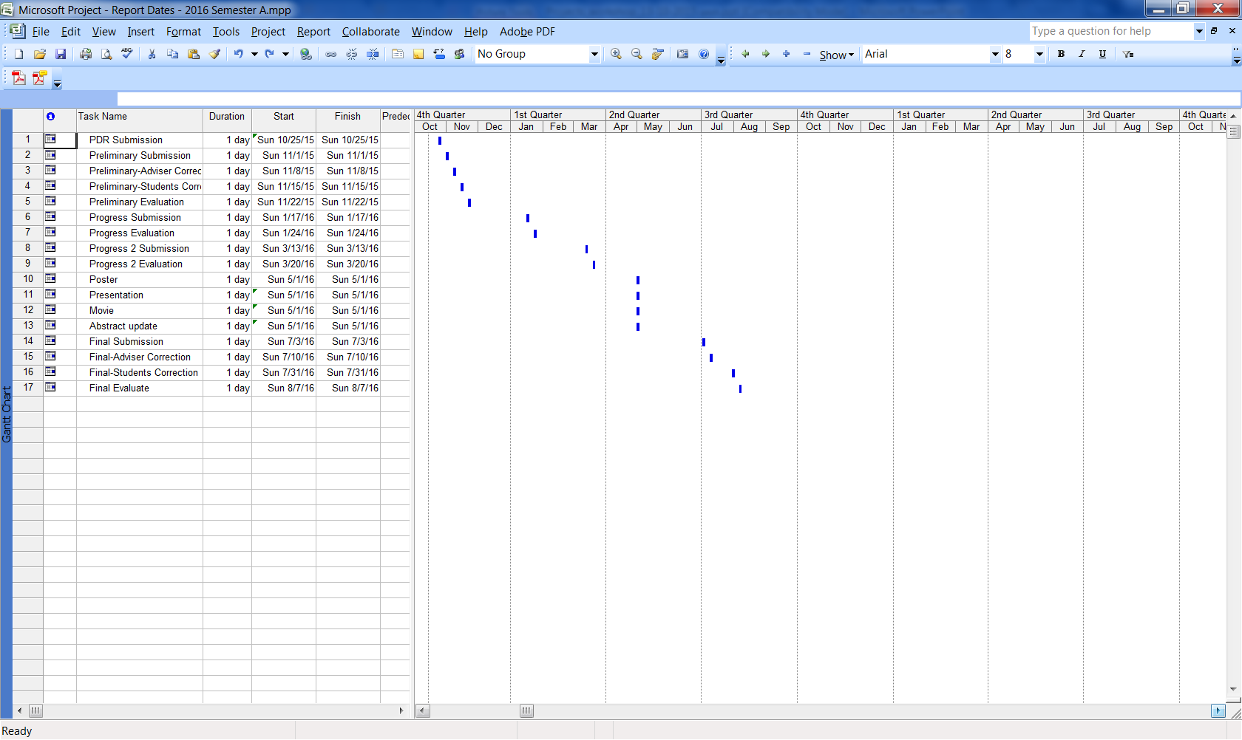
Ben Gurion University
School of Electrical and Computer Engineering
דוגמה ללוח זמנים
לפרט את המשימות המתוכננות חוץ מהדוחות
עמידה בזמנים – חלק מהציון (כל יום איחור = הורדת נקודה בציון), אין דחייה בהגשת דוחות.
איחור בהגשת דו"ח מסכם יגרור תשלום לסמסטר נוסף ועיכוב בקבלת התואר.

Slide 29
Ben Gurion University
School of Electrical and Computer Engineering
דו"ח מכין
הערכת תקציב (אומדן עלויות)
  פירוט אומדן העלויות הכולל של הפרויקט – בסיס לתקציב.
  על התקציב להיות ריאלי ומבוסס על מחירי השוק.
רשימת מקורות
  סימון המקור (בגוף הדו"ח וברשימה) - מספר בתוך סוגריים ריבועיים [n].
  רשימת המקורות יופיעו על פי סדר הופעתם בדו"ח.
  לכל מקור תהיה התייחסות בדו"ח.
נספחים
  חלקים שלא צורפו לגוף הדו"ח מטעמי רציפות.
  רשימת איורים, טבלאות, גרפים, סימנים, מפרטי רכיבים וכו'...

Slide 30
Ben Gurion University
School of Electrical and Computer Engineering
יזמות טכנולוגית
יועבר על ידי מרכז בנג'יז ליזמות

Slide 31
Ben Gurion University
School of Electrical and Computer Engineering
בדיקת התקדמות
מטרות
  "רגע חושבים" – יש לוודא שהמטרות הסופיות תואמות את ציפיות המנחים.
  סיכום העבודה שבוצעה על-ידי כל אחד מחברי הצוות עד כה ותיעודה.
  מעקב אחרי שינויים.
הצגת מצגת (10 מסכים בלבד)
  הקדמה – תיאור קצר של מהות הבעיה ומטרת הפרויקט,
  הגדרת היעדים הטכניים של הפרויקט,
  הצגת המערכת ושיקולי תכנון ברמת דיאגרמת בלוקים,
  אם יש צורך להוסיף תכנון מעגל, משוואה או אלגוריתם עליו מתבססת המערכת,
  תיאור ניסויים חשובים שבוצעו והצגת עיקרי תוצאות הביניים,
  תיאור בעיות משמעותיות בפרויקט ודרכי הפתרון,
  מסקנות לגבי תוצאות הביניים והמשך העבודה,
  השוואת ההתקדמות בפועל לתכנית העבודה המקורית ומה נשאר עוד לבצע.
Notes:
תכולה
מסמך לא ארוך כ – 20 דפים.

Slide 32
Ben Gurion University
School of Electrical and Computer Engineering
כנס פרויקטים
כללי
  יש לעדכן תקצירים, להכין מצגת להרצאה, פוסטר וסרטון תדמית.
תקציר
  הכללים שבאמצעותם נכתבו התקצירים בדו"ח מכין ישמרו.
  מבנה התקצירים יכיל כעת: רקע, מטרות, שיטת פיתרון הבעיה, תוצאות ומסכנות.
  הגשה באתר הפרויקטים (באמצעות התפריט),
  התקצירים יתעדכנו באתר רק לאחר שהמנחה יאשר אותם דרך האתר.
הרצאה
  התנסות בהצגת עבודה לפני קהל בזמן קצר ועמידה בביקורת.
  הרצאה מוצלחת תהיה אם היא מובנת גם למהנדס שאינו בקיא בנושא.
  יש לשים לב לשפת הגוף, טון הדיבור ובהירות התוכן.
  20 דקות לזוג 15 דקות ליחיד
  מספר המסכים במצגת לא יעלה על 15 לזוג ו 10 ליחיד.
  סרטון התדמית לפרויקט יוצג בפתיח של ההרצאה בכנס.
Notes:
מומלץ לתרגל את המצגת לפני המנחה ולא בפעם הראשונה בכנס.
הצגת הפוסטר למנחה - יש להכין את הפוסטר בתאום ועל דעת המנחה.
לכנס יוזמנו אנשי תעשיה, בוגרים ואורחים.
מטרת ההרצאה - התנסות בהצגת עבודה לפני קהל בזמן קצר ועמידה בביקורת.
הצגת הפרויקט למנחה - תכנית ההרצאה וחומר העזר (לפחות שבועיים לפני יום הכנס).
הרצאה מוצלחת – אם היא מובנת גם למהנדס שאינו בקיא בנושא.
משך ההרצאה - 12 דקות לזוג או 8 דקות ליחיד.
כולל זמן שאלות מהשופטים והקהל.

Slide 33
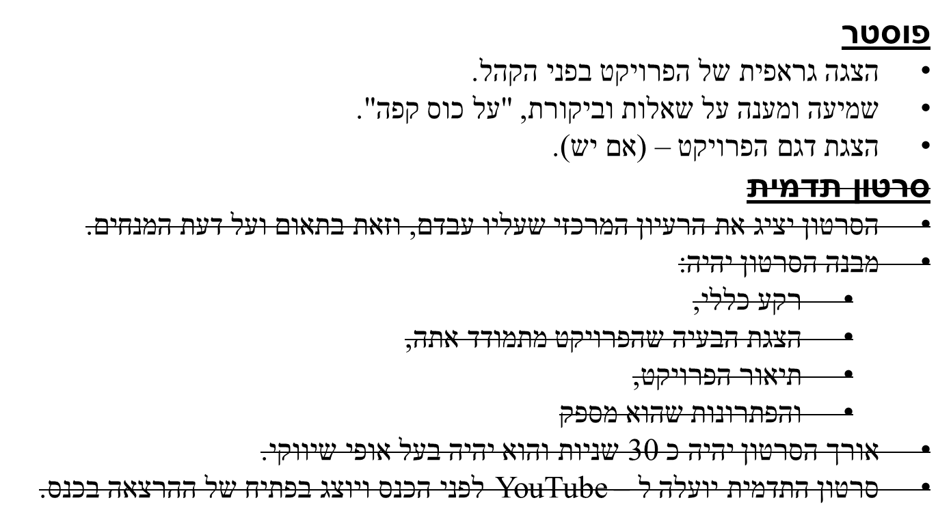
Ben Gurion University
School of Electrical and Computer Engineering
כנס פרויקטים
Notes:
מומלץ לתרגל את המצגת לפני המנחה ולא בפעם הראשונה בכנס.
הצגת הפוסטר למנחה - יש להכין את הפוסטר בתאום ועל דעת המנחה.
לכנס יוזמנו אנשי תעשיה, בוגרים ואורחים.
מטרת ההרצאה - התנסות בהצגת עבודה לפני קהל בזמן קצר ועמידה בביקורת.
הצגת הפרויקט למנחה - תכנית ההרצאה וחומר העזר (לפחות שבועיים לפני יום הכנס).
הרצאה מוצלחת – אם היא מובנת גם למהנדס שאינו בקיא בנושא.
משך ההרצאה - 12 דקות לזוג או 8 דקות ליחיד.
כולל זמן שאלות מהשופטים והקהל.

Slide 34
Ben Gurion University
School of Electrical and Computer Engineering
כנס פרויקטים
פרויקטים וסטודנטים מצטיינים
מנחה רשאי להמליץ על סטודנטים אשר ביצעו את הפרויקט שנה קודם, סיימו את כל המטלות שלהם בפרויקט וקיבלו ציון סופי בפרויקט.
קריטריונים - באם מנחה מזהה שעבודת הסטודנט יוצאת דופן הושגה פריצת דרך מדעית/אקדמית/רעיונית, הסטודנט תרם תרומה מכרעת להצלחת הפרויקט וכתב מאמר.
הפרויקטים המצטיינים יבחרו על ידי ועדת פרויקטים עד חודש לפני תחילת הכנס, בהסתמך על ההמלצות, הדו"חות והמצגות.
הכרזה על הפרויקטים המצטיינים - בכנס הפרויקטים של השנה העוקבת.
פרסים יוענקו למצטיינים.

Slide 35
Ben Gurion University
School of Electrical and Computer Engineering
דו"ח מסכם וביצוע
כללי
הדו"ח הסופי מסכם את כל הפעילות שנעשתה ואת התוצאות שהתקבלו בפרויקט, ולכן עליו להיות עצמאי כך שכל הקורא אותו יוכל להבין את הפרויקט מבלי לעיין בשאר הדו"חות.
מטרות הדו"ח
סיכום פעילות הפרויקט ההנדסי.
תיאור מפורט הכולל מפרטים סופיים של המערכת.
הסקת מסקנות סופיות מהגישה, מהבדיקות ומהביצוע.
קביעה האם מטרות הפרויקט הושגו.

Slide 36
Ben Gurion University
School of Electrical and Computer Engineering
דו"ח מסכם וביצוע
דף מפרט טכני סופי
  פירוט הדרישות והיעדים שעל פיהם בוצע הפרויקט.
  פירוט השינויים ביעדי הפרויקט, במפרט, בהצעת המחקר וכל שינוי אחר
  מאז כתיבת הדו"ח המכין.
הגישה שננקטה לפתרון והתכנון ההנדסי
  ניתוח מפורט של הגישה שנבחרה לפתרון הבעיה.
  הצגת דיאגראמת בלוקים.
  הסבר מפורט על כל חלק.
  הצגת מעגלים אלקטרוניים ותוכנות.
  פירוט תכנון המעגלים והתוכנות (אפשר לצרף לנספחים).
  תכנון מכני מפורט.
  פירוט שיקולי תכנון.
Notes:
הצגת תוצאות בעזרת גרף, נוסחה, או שרטוט עדיפה על תיאור מילולי.

Slide 37
Ben Gurion University
School of Electrical and Computer Engineering
דו"ח מסכם וביצוע
בדיקות קבלה סופיות למוצר
  הצגת מערך הבדיקה - יש להיעזר בשרטוטים
  תיאור והסבר על אופן הבדיקה.
  ניתוח דיוק מערך הבדיקה.
  הצגת הביצועים של המוצר כפי שנמדדו.
  הצגת תוצאות וניתוח שגיאות.
בעיות ופתרונן
  תיאור הבעיות שהופיעו במהלך התכנון, הביצוע וההפעלה.
  הצגת דרכי הפתרון.
Notes:
הצגת תוצאות בעזרת גרף, נוסחה, או שרטוט עדיפה על תיאור מילולי.

Slide 38
Ben Gurion University
School of Electrical and Computer Engineering
דו"ח מסכם וביצוע
מסקנות והמלצות
  סיכום העבודה והמלצות לפרויקט המשך או לשינויים.
  ניתוח תוצאות – אימות התוצאות הנמדדות מול המפרט.
  דיון ביתרונות וחסרונות של המוצר/הרעיון.
  דיון בהשגת מטרות הפרויקט ובהצלחתו או אי הצלחתו.
  דיון בעמידה בעלויות ובלו"ז – הצגת ריכוז עלויות ואבני דרך סופיים.
  השוואה בין תכנון לביצוע בכל המישורים הרלוונטיים לפרויקט.
Notes:
הצגת תוצאות בעזרת גרף, נוסחה, או שרטוט עדיפה על תיאור מילולי.

